Slide 1
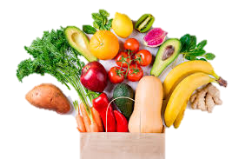
মাল্টিমিডিয়া ক্লাসে সবাইকে স্বাগতম

Slide 2
পরিচিতি
মাকসুদা খাতুন
সহকারী শিক্ষক
এস,এম সরকারি প্রাথমিক বিদ্যালয়
মেহেরপুর সদর।
শ্রেণিঃ ৩য়
বিষয়ঃ প্রাথমিক বিজ্ঞান
অধ্যায়ঃ৭ (খাদ্য)
পাঠ্যাংশঃ সুষম খাদ্য।

Slide 3
শিখনফল
এই পাঠ শেষে শিক্ষার্থীরা…
৮.২.২ সুষম খাদ্য কী তা বলতে পারবে।
৮.২.৩ সুষম খাদ্য ও সুষম খাদ্যের প্রয়োজনীয়তা উপলব্ধি করতে পারবে।
৮.৪.১ দেশি ও বিদেশি খাদ্যের মধ্যে একই ধরনের পুষ্টি উপাদান রয়েছে তা বলতে পারবে।
৮.৪.২স্বল্প মূল্যের দেশীয় খাদ্য ও অধিক মূল্যের খাদ্যে সমান পুষ্টি রয়েছে তা বলতে পারবে।

Slide 4
পূর্বজ্ঞান যাচাই
খাদ্যের পুষ্টি উপাদানগুলো কী?
মাছ ,মাংস , ডিম খেলে কী উপকার হয়?
কোন খাদ্যে অধিক পরিমাণ ভিটামিন ও খনিজ লবণ আছে?

Slide 5
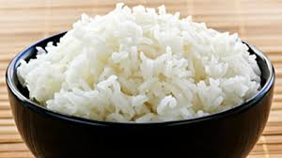
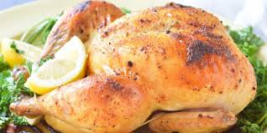
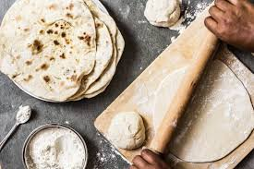
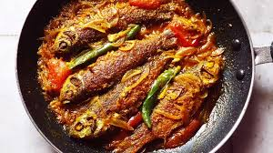
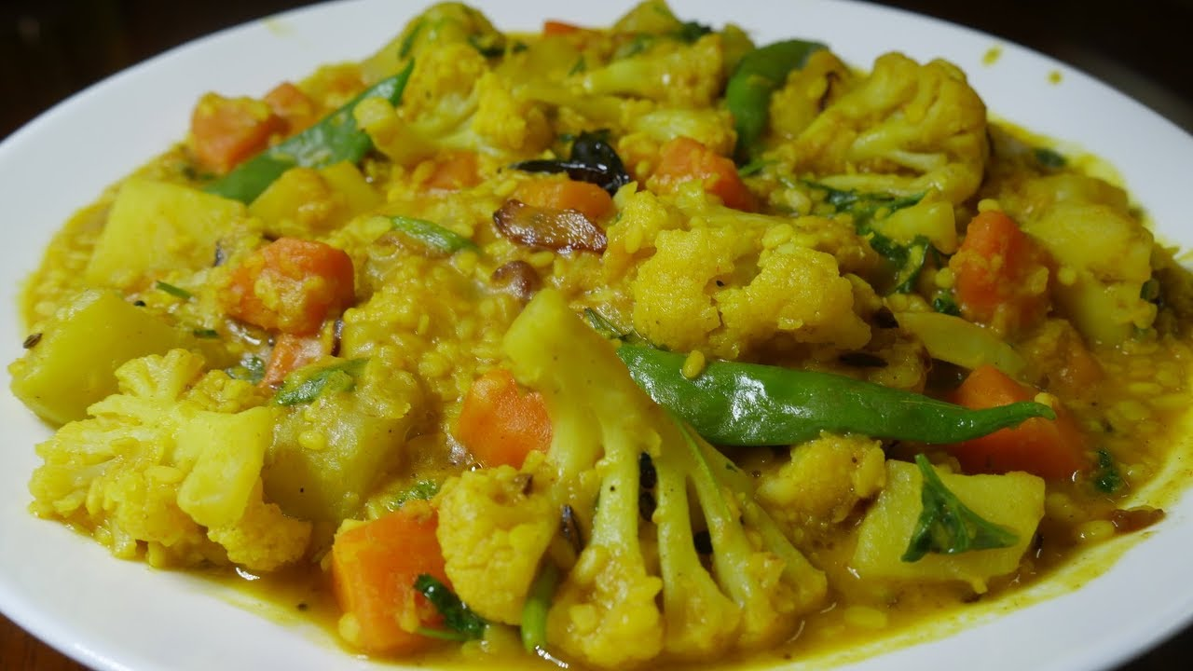
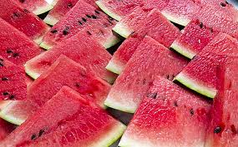
চিত্রে কী দেখতে পাচ্ছ ?
বিভিন্ন ধরনের খাদ্য

Slide 6
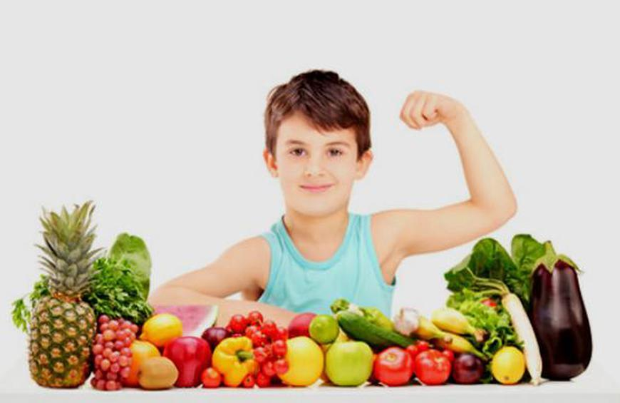
আমাদের দেহ সুস্থ রাখার জন্য কোন ধরনের খাবার প্রয়োজন?
সুষম খাদ্য প্রয়োজন

Slide 7
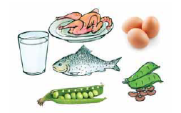
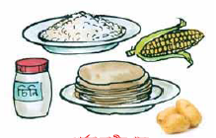
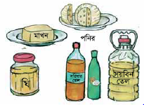
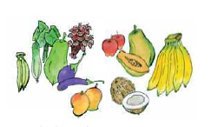
আমাদের আজকের পাঠ
সুষম খাদ্য

Slide 8
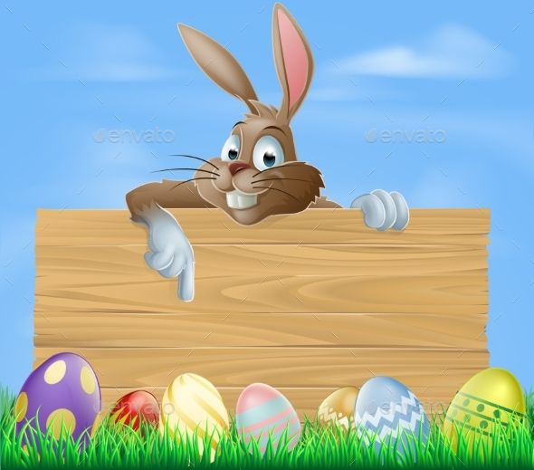
একক কাজ
গতকাল যেসব খাবার খেয়েছ তার একটি তালিকা তৈরি কর।
খাদ্য দল | সকালের নাস্তা | দুপুরের নাস্তা | রাতের খাবার

Slide 9
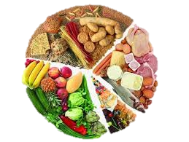
সুষম খাদ্য কী?
যে খাদ্যে প্রয়োজনীয় সকল উপাদান পরিমাণমতো থাকে তাকে সুষম খাদ্য বলে।

Slide 10
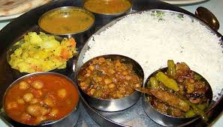
সুষম খাদ্যের প্রয়োজনীয়তা
সুষম খাদ্য আমাদের সুস্থ রাখে এবং শক্তিশালী করে। দেহের স্বাভাবিক বৃদ্ধি ঘটায় এবং রোগের আক্রমণ কমায়।

Slide 11
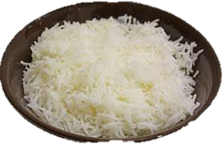
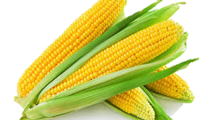
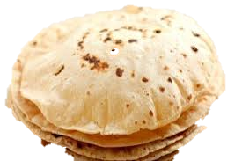
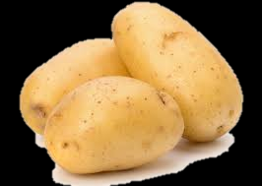
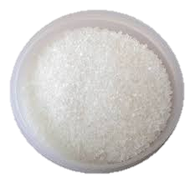
এক ধরনের খাদ্যে সবগুলো পুষ্টি উপাদান থাকে না। আমরা যদি শর্করা জাতীয় খাবার খাই তাহলে আমরা শক্তি পাব কিন্তু অন্যান্য পুষ্টি উপাদান পাব না।

Slide 12
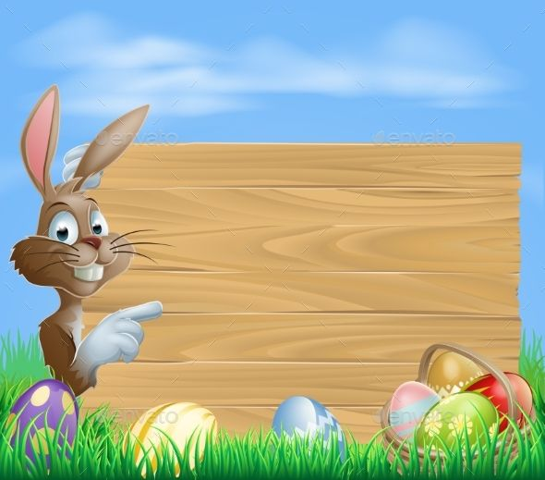
বিভিন্ন ধরনের খাবার মিশিয়ে সুষম খাদ্য তৈরি করা হয়। সুষম খাদ্যে আমাদের দেহের প্রয়োজনীয় সকল উপাদান পরিমাণমতো থাকে।
সুষম খাদ্য তৈরি

Slide 13
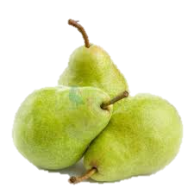
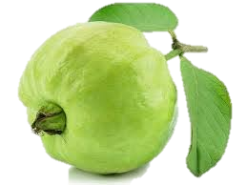
বিদেশি ফল
দেশি ফল
উপরের কোন ফলের পুষ্টিমান বেশি বলে মনে কর?

Slide 14
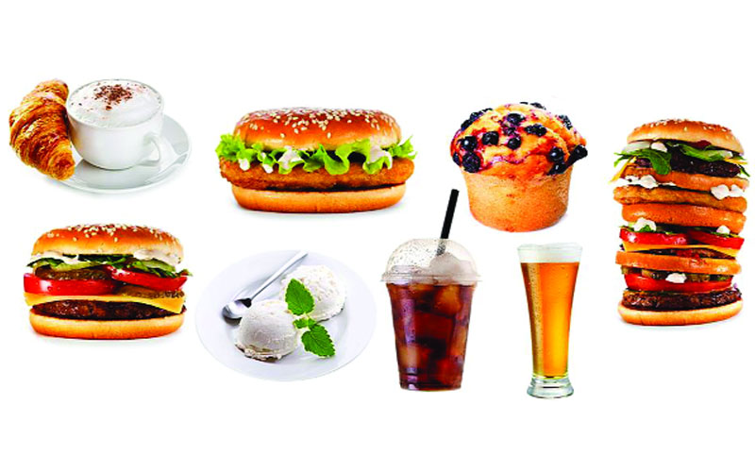
কোন খাদ্যের দাম ও উৎস বিভিন্ন হলেও পুষ্টিমান একই হতে পারে। একইভাবে দেশি বিদেশি খাবারের মধ্যেও পুষ্টি উপাদানের তেমন কোন পার্থক্য নেই।

Slide 15
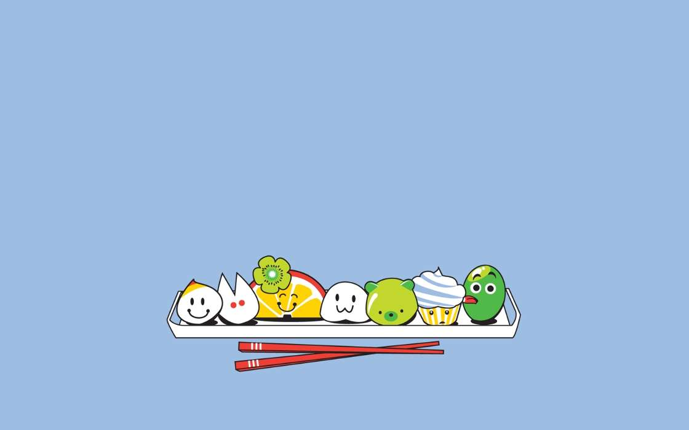
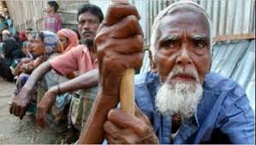
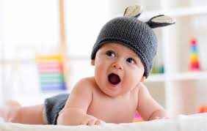
বয়স,কাজের ধরণ, দেহের বৃদ্ধি ইত্যাদি বিবেচনা করে প্রয়োজনীয় পুষ্টিযুক্ত খাদ্য নির্বাচন করতে হবে।

Slide 16
ছকটি ভালভাবে খেয়াল কর
আমিষ | শর্করা | দুধ জাতীয় খাদ্য | শাকসবজি | ফল
মাছ গরুর মাংস মুরগি খাসি ডিম শিমের বিচি বিভিন্ন বীজ | চাউল আটা আলু ভুট্টা | দুধ ঘোল পনির দই ঘি মাখন | লাল শাক পুঁই শাক কচু শাক গাজর মিষ্টি কুমড়া মুলা ফুলকপি বাঁধাকপি | আম কাঁঠাল কমলা পেয়ারা বরই আপেল তরমুজ আমড়া

Slide 17
দলে কাজ
রাতের খাবারের জন্য সুষম
খাদ্যের তালিকা তৈরি কর।
খাদ্যের উপাদান সমূহ | নির্দিষ্ট খাদ্যের নাম
আমিষ
শর্করা
দুধ জাতীয় খাদ্য
শাক-সবজি

Slide 18
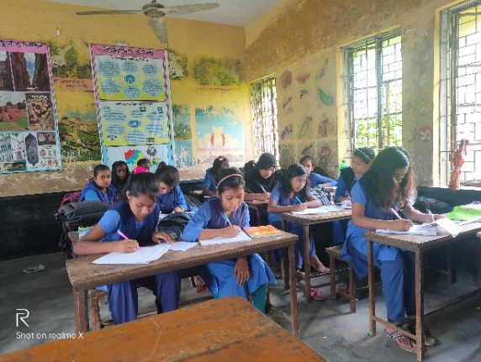
পাঠ্যবই এর সাথে সংযোগ
৪৬ ও ৪৭ পৃষ্ঠা

Slide 19
আমি ও মা বাজার থেকে দেশি সবজি কিনে রাতের সবজি রান্না করব
আমি ও বাবা রাতে খাবারের দোকানে গিয়ে সবজি কিনে খাব
উপরের কোন খাবারটির পুষ্টিমান বেশি?

Slide 20
প্রশ্নের উত্তর লেখ
সুষম খাদ্য বলতে কী বোঝ?
উত্তরঃ যে খাদ্যে দেহের প্রয়োজনীয় সকল উপাদান পরিমাণমতো থেকে তাকে সুষম খাদ্য বলে।
মূল্যায়ন
মূল্যায়ন
কোন খাবারের দাম ও উৎস বিভিন্ন হলে পুষ্টি উপাদান কেমন থাকে?
উত্তরঃ একই থাকে
নিয়মিত সুষম খাদ্য না খেলে কী সমস্যা হতে পারে?
উত্তরঃ নিয়মিত সুষম খাদ্য না খেলে আমরা দেহের প্রয়োজনীয় পুষ্টি উপাদান পাব না ফলে সুস্বাস্থ্যের অধিকারী হতে পারব না।

Slide 21
বাড়ির কাজ
তোমার বাসার সকলের বয়স অনুযায়ী সুষম খাদ্যের তালিকা তৈরি করবে।

Slide 22
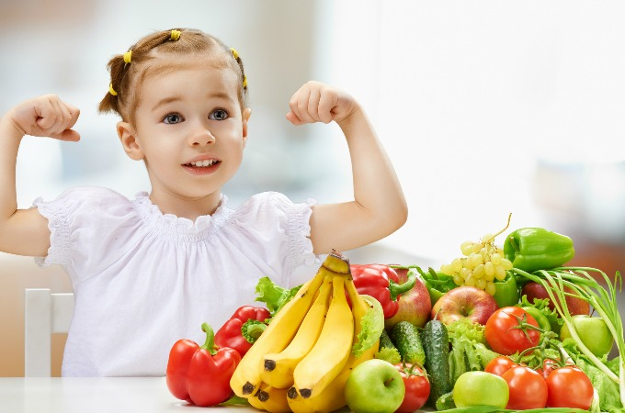
সবাইকে ধন্যবাদ
সুস্থ দেহ সুন্দর মন,
সুষম খাদ্য প্রয়োজন।

